Slide 1


Obchodní akademie, Střední odborná škola a Jazyková škola s právem státní jazykové zkoušky,
Hradec Králové
Autor: | Mgr. Lubomíra Moravcová
Název materiálu: | VY_32_INOVACE_2_FYZIKA_03 Kinematika – základní charakteristika a G. Galilei
Téma sady: | Fyzika
Obor, ročník: | Obchodní akademie, Sociální činnost, Veřejnosprávní činnost, 1.–2. ročník
Datum vytvoření: | říjen 2013
Anotace: | Stručná charakteristika kinematiky a života G. Galilee
Metodický obsah: | Výklad nového učiva.

Slide 2
Obsah prezentace
Charakteristika pojmu kinematika
Základní pojmy kinematiky – mechanický pohyb, těleso,
hmotný bod, trajektorie, vztažná soustava, relativní
a absolutní klid
Život a dílo Galilea Galileie
Otázky k opakování

Slide 3
Kinematika
Je to část mechaniky zabývající se popisem různých druhů pohybu
Kinematika se tedy zaměřuje na sledování polohy, rychlosti apod.
Popisuje tedy pohyb pomocí fyzikálních veličin např. dráha, rychlost, čas, zrychlení
Jedním z fyziků, který se podílel na rozvinutí kinematiky byl Galileo Galilei

Slide 4
Základní pojmy
Mechanický pohyb
Tělesa
Hmotný bod
Vztažná soustava
Trajektorie
Relativní a absolutní klid

Slide 5
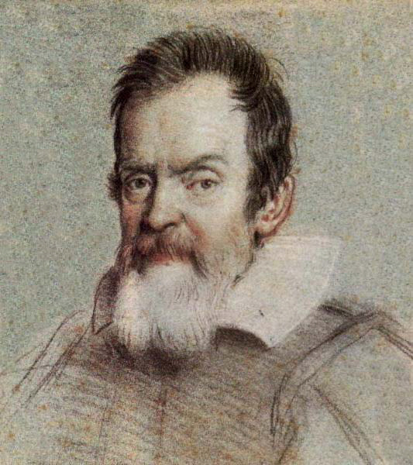
Galileo Galilei
(1564–1642) italský astronom, filozof a fyzik
Obr. 1 Galileo Galilei

Slide 6
Život
Narodil se v Pise v Itálii 1564
Během života zde také navštěvoval univerzitu,
byl však z finančních důvodů nuceně „vyloučen“
Později mu však nabídli pozici na fakultě, kde
vyučoval matematiku
Na Univerzitě v Padově, později působil jako
učitel geometrie, mechaniky a astronomie až do
roku 1610
V této době učinil mnoho významných objevů

Slide 7
Spory s církví
Které se týkaly např. sluneční soustavy
Lidé a církev se v té době domnívali, že všechny planety obíhají okolo Země
Galileo byl několikrát předvolán před tribunál římské inkvizice, který ho donutil své myšlenky odvolat
„Přece se točí!“ (Eppur si muove!)
Byl odsouzen k domácímu vězení
V roce 1642 zemřel v Arcetrii v Itálii

Slide 8
Vynálezy & Úspěchy
Mezi jeho úspěchy řadíme vylepšen dalekohledu
Rozmanitá astronomická pozorování např.
Mléčné dráhy, objevil sluneční skvrny,
Jupiterovy měsíce a další.
Vytvořil první z Newtonových zákonů pohybu:
Zákon o setrvačnosti
Podporoval myšlenky Mikuláše Koperníka

Slide 9
Závěr
Často je uváděn jako „otec moderní astronomie“, „otec moderní fyziky“ a dokonce „otec vědy“.
Díla o Galileem:
Galileo Galilei – opera
Galileo – hra
Galileo – muzikál
(Jankem Ledeckým)

Slide 10
Otázky k opakování
Čím se zabývá kinematika?
Kdo patří mezi hlavního představitele?
Stručně charakterizujte pojmy – mechanický pohyb,
těleso, hmotný bod, trajektorie, vztažná soustava,
relativní a absolutní klid
Stručné popište život a dílo G. Galileie
Odpovědi na jednotlivé otázky najdete v prezentaci.

Slide 11

Zdroje, autorská práva a citace
Obrázky:
Obr. 1 http://cs.wikipedia.org/wiki/Soubor:Galileo_by_leoni.jpg
Zdroje:
1. http://cs.wikipedia.org/wiki/Kinematika
2. I. Šoll,. Fyzika pro netechnické obory SOŠ a SOU. třetí, upravené vydání. Praha: Fortuna, 2004.ISBN
80-7168-902-5.
Autor: Mgr. Lubomíra Moravcová
Název díla: Kinematika – základní charakteristika a G. Galilei
Datum vzniku: říjen 2013
Materiál je určen pro bezplatné používání pro potřeby výuky na všech typech škol a školských zařízení. Jakékoliv další využití podléhá autorskému zákonu. Tato prezentace je autorským dílem.

